Slide 1
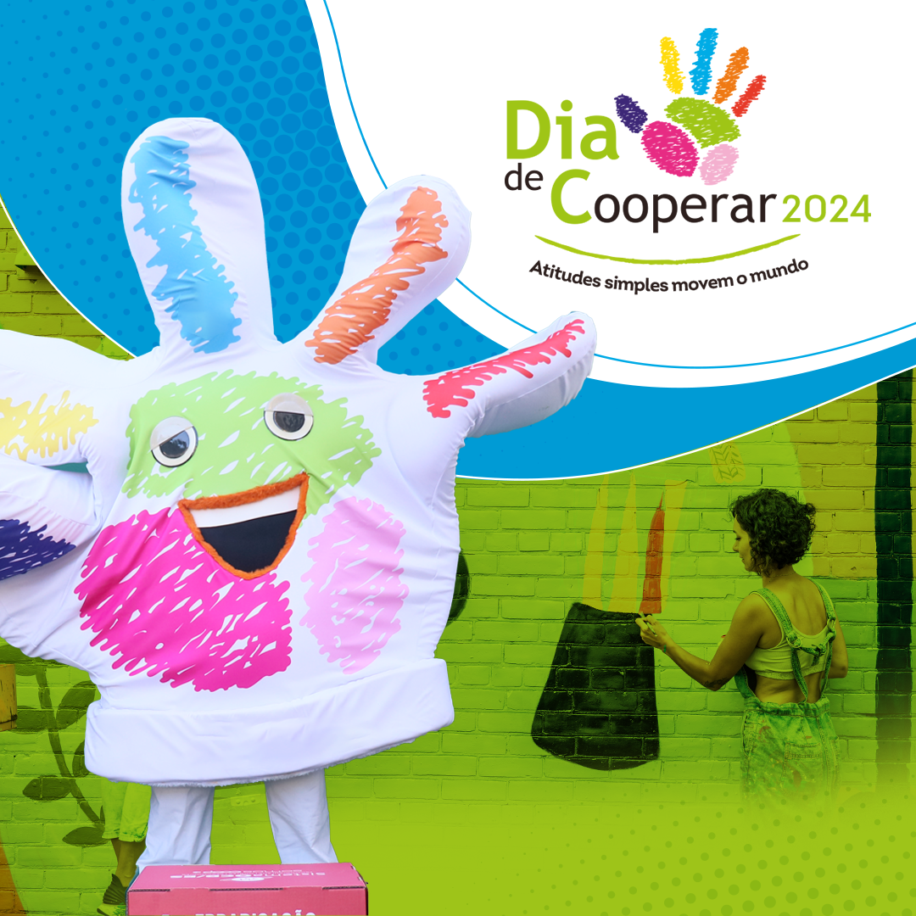
Campanha de doação de sangue
Data
Horário
Local
Faça parte dessa
onda de solidariedade!
INSIRA AQUI A LOGO DA COOPERATIVA

Slide 2
INSIRA AQUI, PREENCHENDO A ÁREA AZUL, UMA IMAGEM RELACIONADA À AÇÃO A SER REALIZADA.
Insira a imagem, clique com o botão direito sobre ela e, em seguida, clique em 'Enviar para trás’.
Nome da ação
ou da campanha
Data da ação
Horário da ação
Local da ação
INSIRA AQUI A LOGO DA COOPERATIVA

Slide 3
Faça parte
dessa onda de solidariedade
INSIRA AQUI A LOGO DA COOPERATIVA

Slide 4
Juntos
fazemos mais
pelas pessoas e por comunidades inteiras
6 de julho
INSIRA AQUI A LOGO DA COOPERATIVA

Slide 5
Quando fazemos a diferença juntos, milhões de pessoas são beneficiadas
INSIRA AQUI A LOGO DA COOPERATIVA

Slide 6
O DIA C
2024 está chegando!
6 de julho
INSIRA AQUI A LOGO DA COOPERATIVA

Slide 7
Vamos fazer
mais pelas pessoas?
6 de julho
O evento que celebra e incentiva as ações voluntárias das cooperativas brasileiras está chegando.
Venha com a gente fazer mais!
INSIRA AQUI A LOGO DA COOPERATIVA

Slide 8
Juntos
fazemos mais
pelas pessoas e por comunidades inteiras
INSIRA AQUI A LOGO DA COOPERATIVA

